Slide 1
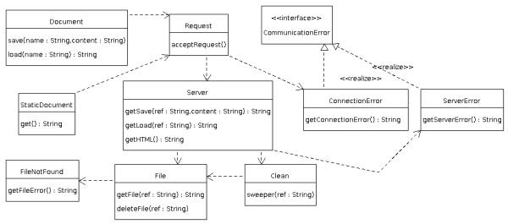

Architettura parte Server

Slide 2
Descrizione dei componenti
- Document: save(), load()‏
- Request: acceptRequest()‏
- Server: getSave(), getLoad(), getHTML()‏
- File: getFile(), deleteFile()‏
- Clean: sweeper()‏
- StaticDocument: get()‏
- CommunicationError (interface)‏
- ConnectionError: getConnectionError()‏
- ServerError: getServerError()‏
- FileNotFound: getFileError()‏

